Slide 1
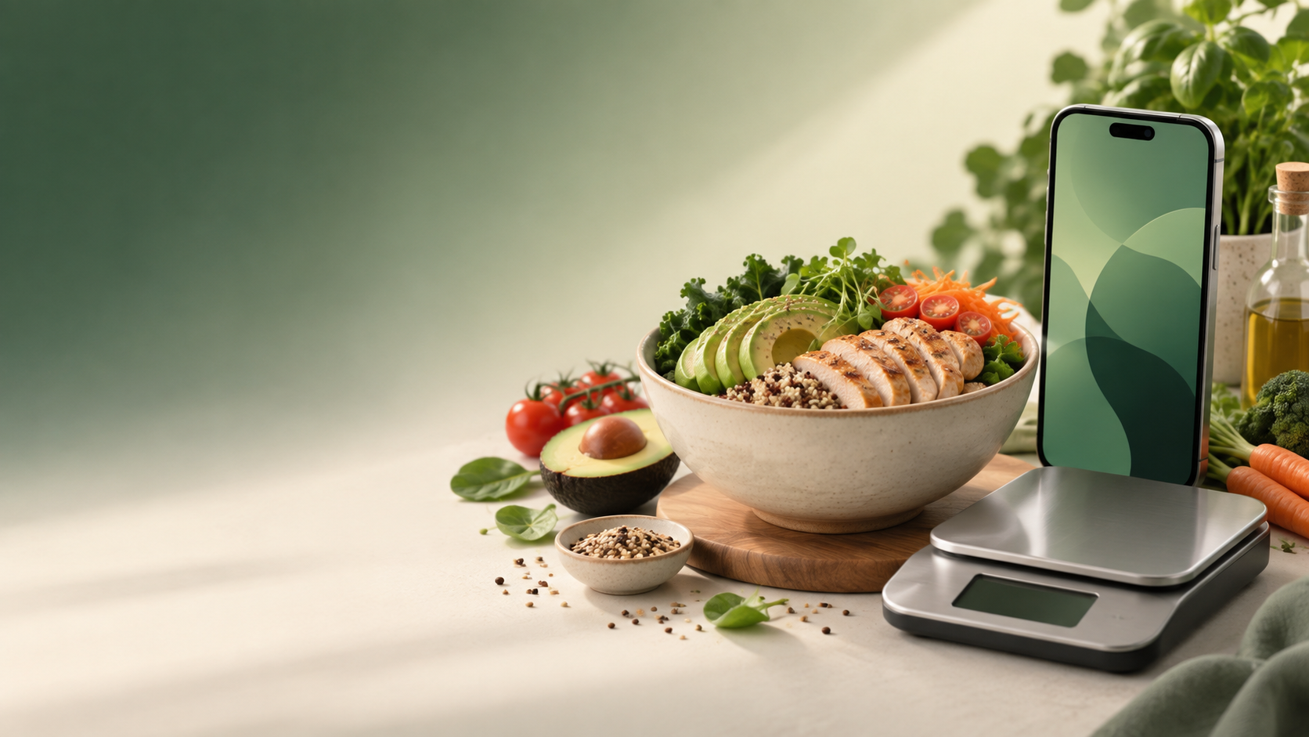
Calorica
Приложение для учёта питания,
калорий и БЖУ
Этап 2 · требования и план семестра
ИТМО · 2026
Notes:
Мы продолжаем работу над Calorica, мобильным приложением для учёта питания,
калорий, белков, жиров и углеводов. На первом этапе мы выбрали тему и определили
пользователя. На втором уточнили, какие функции реализуем за семестр,
как будем рассчитывать показатели и по каким критериям проверим результат.
Эти решения собрали в техническое задание.
Основание: ТЗ семестрового MVP: назначение и границы

Slide 2
Объём семестровой версии
Два раздела Android: «Продукты» и «Дневник»
Серверная часть
Аккаунт
Email и пароль
Правила и расчёты
Каталог
Около 50 продуктов
Личный продукт
Создание и правка
Вложенные составы, выход блюда, права доступа и мягкое удаление.
Состав блюда
Доли и выход
Запись питания
Граммы и время
API: единицы измерения, лейблы и календарные сводки.
Итог дня
Калории и БЖУ
02
Notes:
В Android будут два раздела: продукты и дневник. Пользователь сможет войти,
найти продукт в каталоге примерно из пятидесяти позиций или создать свой,
составить блюдо и записать съеденную порцию. Дневник покажет калории и БЖУ
за выбранный день. Сервер будет выполнять расчёты и проверять права.
В его модели предусмотрены вложенные составы, коэффициенты выхода,
единицы измерения, лейблы и мягкое удаление.
Основание: ТЗ семестрового MVP: SM-01—SM-08 и SB-01—SB-06

Slide 3
Процесс учёта питания
Вместо ручного поиска, пересчёта порций и суммирования записей
1
2
3
4
Выбрать продукт
или блюдо
Указать
порцию
Сохранить
запись
Посмотреть
итог дня
Из каталога
или создать свой
Граммы, время
и лейблы
Сервер проверяет
данные и права
Калории и БЖУ
за выбранную дату
Пользователь может изменить или удалить запись. Сервер пересчитывает итог по актуальным карточкам продуктов.
03
Notes:
При ручном учёте человек сам ищет пищевую ценность, пересчитывает её на порцию
и суммирует записи. В Calorica он выберет продукт, укажет съеденные граммы,
время и лейблы приёма пищи. Сервер проверит данные и рассчитает итог дня.
Запись можно будет изменить или удалить. Показатели дневника будут зависеть
от актуальных карточек продуктов, поэтому правка ингредиента повлияет
и на прошлые записи.
Основание: ТЗ семестрового MVP: процессы и SM-06—SM-08

Slide 4
Модель хранения состава
Сервер принимает граммы или проценты и сохраняет доли и коэффициенты.
Карточка продукта
Связь состава
Поле | Значение
Название | Название продукта
Ручные КБЖУ | Для конечного продукта
Общий выход | Необязательный коэффициент
Поле | Значение
Блюдо | Ссылка на продукт
Ингредиент | Ссылка на продукт
Исходная доля | Часть исходного состава
Выход ингредиента | Необязательный коэффициент
1 : N
Сумма долей ровно 100%. КБЖУ считаем при запросе по актуальным карточкам.
Массу рецепта не сохраняем. Съеденные граммы храним в дневнике.
04
Notes:
На втором этапе мы уточнили, какие данные сохранять. Карточки продуктов
связываем отдельными записями состава. В каждой связи есть блюдо, ингредиент,
его исходная доля и необязательный коэффициент выхода.
Сервер принимает граммы или проценты и преобразует их в доли.
Массы рецепта нужны для ввода и расчёта, а в базе сохраняем доли и коэффициенты.
КБЖУ вычисляем по актуальным карточкам. Съеденные граммы храним в дневнике.
Основание: ТЗ семестрового MVP: SB-01—SB-03. Общий выход применяется, когда не задан выход на связях. 1 : N означает несколько связей у одного продукта.

Slide 5
Выход блюда и масса порции
Пример: в ингредиентах всего 1600 ккал
Приготовление и съеденная порция
В дневнике
800 г
готового блюда
200 г
съедено
200 г
400 ккал
Дата, время и лейблы
1000 г
ингредиентов
Выход: 800 / 1000 = 0,8. В 100 г готового блюда 200 ккал.
В карточке храним доли и коэффициенты.
Съеденные граммы относятся к записи питания.
Можно задать выход всего блюда или отдельных ингредиентов.
Без настройки выход равен 1.
05
Notes:
Мы отдельно проработали изменение массы при приготовлении. Например,
из килограмма ингредиентов получилось восемьсот граммов блюда.
Коэффициент выхода равен 0,8. Если в ингредиентах всего 1600 килокалорий,
в ста граммах готового блюда будет 200 килокалорий. Пользователь съел
двести граммов, поэтому в дневнике получит 400 килокалорий.
Можно настроить выход всего блюда или отдельных ингредиентов.
Без настройки коэффициент равен единице.
Основание: ТЗ семестрового MVP: SB-02 и SB-03. Пример общего выхода: 1000 г, 1600 ккал, выход 0,8, готовая порция 200 г даёт 400 ккал.

Slide 6
Требования к качеству
Расчёты и данные
Безопасность и удобство
Десятичные расчёты.
Точные доли состава.
Масса до 0,001 г.
HTTPS, защищённые сессии и проверка прав на сервере.
Ошибка сети видна пользователю. Таймаут запроса 10 секунд.
Android 8+ (API 26), русский интерфейс и элементы от 48 dp.
Записи переживают перезапуск. Копии ежедневно и перед миграциями, с проверкой восстановления.
Независимые выпуски Android и сервера. Проверки перед автоматическим деплоем.
Android: Kotlin / Compose. Сервер: Kotlin / Spring Boot, Spring JDBC.
База данных: PostgreSQL и миграции Liquibase. Код в одном репозитории.
06
Notes:
В ТЗ мы определили требования к точности и сохранности данных.
Для расчётов используем десятичные числа, массу храним до тысячной грамма.
Изменения состава должны сохраняться одной транзакцией.
Доступ защищаем HTTPS и проверкой прав на сервере.
Для сетевых запросов задаём таймаут и понятное сообщение об ошибке.
Резервные копии проверяем восстановлением. Android и сервер получают
независимые выпуски с проверками перед развёртыванием.
Основание: ТЗ семестрового MVP: SN-01—SN-08

Slide 7
План реализации
Последовательность работ
Порядок работы
Контракт
API, схема и стенд
Готовый результат
Каталог
Продукты и доступ
Расчёты
Составы и выход
Следующий шаг опирается
на проверенный результат.
Android
Дневник и итог
Проверки
Интеграция и выпуск
После интеграции исправляем
дефекты и проверяем поставку.
Приёмка
Исправления и сдача
Код, ревью и исправления выполняем для каждого шага. Команда проверяет работу агентов.
07
Notes:
Работу организуем по проверяемым результатам. Сначала готовим контракт
и каркас, затем каталог и расчётный домен. После этого подключаем Android
и проверяем сквозные сценарии. Для выпуска нужны работающие проверки,
миграции и восстановление данных. Завершаем работу исправлением дефектов
и приёмкой. Каждый шаг опирается на согласованный контракт и результаты
предыдущего. Команда проверяет код и работу агентов.
Основание: docs/semester-mvp/plan.md: последовательность работ и проверяемые результаты

Slide 8
Приёмка и итоги второго этапа
Подготовили ТЗ в DOCX/PDF, план семестра и 17 проверок приёмки.
01
Сценарии
Вход, каталог, состав, запись питания и дневной итог.
02
Расчёты и права
Контрольные числа, запрет циклов, изоляция пользователей и сохранение истории.
03
Выпуск и данные
Подписанный APK, сервер, миграции, восстановление резервной копии.
Пользовательские сценарии проверяем в Android.
Доменные правила подтверждаем через API.
08
Notes:
По итогам второго этапа мы подготовили ТЗ в DOCX и PDF, план семестра
и семнадцать проверок приёмки. Пользовательские сценарии будем проверять
в Android, а сложные расчёты и права доступа через API.
Отдельно проверим установку, выпуск сервера и восстановление данных.
Для каждого пункта зафиксируем результат и подтверждение.
Так у команды есть понятный объём работы и критерии, по которым
можно оценить готовую реализацию.
Основание: docs/semester-mvp/acceptance.md: SA-01—SA-17

